Slide 1

OurTmall
Design by TongtongLiu, XinyiZhao, YuBao
Notes:
大家好，我们组为大家带来的是一款电商网站，我们的成员是刘桐彤，包煜和赵馨逸

Slide 2

About Our Website
吐槽自述
大家好，我叫赵小馨，今天我来给大家介绍我们的网站—outTmall
在看到大家美妙的名字——“小众点评”“小麦网”之后，我觉得我们的名字弱爆了！！！！！
我们应该起名叫“天狗网”啊！！！！
OurTmall是我们自己的在线购物网站，主打电子产品！
以普度众生为目的，坚信只要你想买你就有钱买的真理，让任何用户都可以体验土豪一掷千金的感觉。
感觉自己壕壕哒~嘻嘻嘻

Slide 3
需求分析
体系结构
目录
功能实现
Contents
用户体验
总结反思

Slide 4
01
Part One
需求分析
Notes:
在网站开始前，我们基于选择的电商主题，主要参看了天猫网站，淘宝网站，京东网站等大型电商网站，由此得到了我们的需求分析

Slide 5
1-1 需求分析
商品打分
商品评论
店铺打分
消费者打分
消费者
商家店铺
浏览商品
收藏商品
购物
订单管理
商品管理
订单管理
其他
其他
用户注册
信息维护
搜索功能
排序功能
Notes:
在网站开始前，我们基于选择的电商主题，主要参看了天猫网站，淘宝网站，京东网站等大型电商网站，由此得到了我们的需求分析
在功能需求方面，我们主要需要完成消费者和商家店铺两大用户等功能。
除此之外，我们努力通过细节来达到更好的用户体验

Slide 6
02
Part Two
体系结构

Slide 7
2-2 团队工作
C#, ASP.NET
HTML/CSS, JS, AJAX
SQL, ADO.NET
logic
View
Data
12个数据库表格
13个数据库接口+logic实现文件
20+网页
2000+行js文件
3000+行cs文件
Notes:
我们采用view logic data分工模式对工作进行分工，我们通过xxxxxxxxxx实现了一个较为完善的大型电商网站

Slide 8

2-2 团队管理
团队分工
View：刘桐彤 & 包煜
Logic：赵馨逸 & 包煜
Data：赵馨逸
Notes:
中期检查前我们一个人负责一部分，后期我们考虑到view工作量巨大，由一人完成logicdata，其余两人实现view，这也让我们的页面能够更加精细

Slide 9
03
Part Three
功能实现

Slide 10




3-1 功能实现
登陆注册
信息维护
搜索功能
排序功能
商品打分系统
商品评论
浏览商品、店铺（按热度排序）
收藏商品
购物（购物车，多地址）
订单管理（多状态订单）
商家商品管理
商家订单管理
Notes:
我们实现了开头需求分析中的全部内容，并且在细节上进行了诸多细化

Slide 11
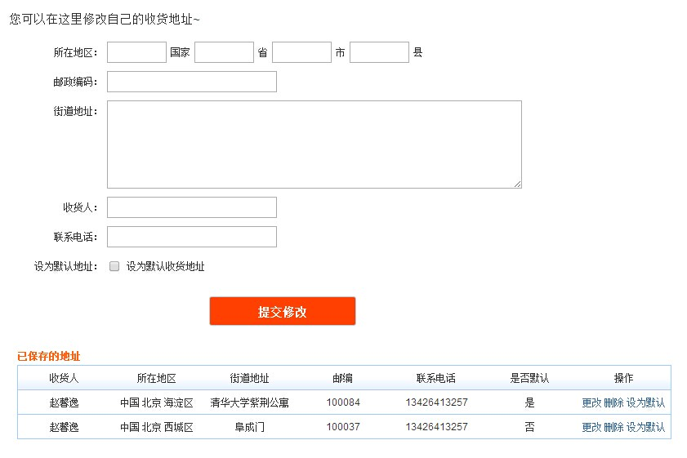
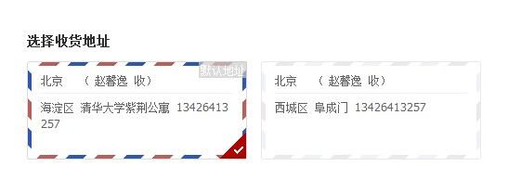
3-2 用户体验
首页页面大气美观
店铺页面细节多样：多种方式排列，多种显示方式
购买便捷细致：多地址管理，购物车价格随时更新，多订单状态管理
Notes:
正因为我们在诸多细节的细化，我们网站用户体验有着很不错的效果，比如页面的多种排序方式，按照各种热度排行显示商品，实现购物车概念完成购物付款分离，多订单管理，多状态管理，多地址管理等等，接下来我们将给大家看一段网站使用的视频展示

Slide 12
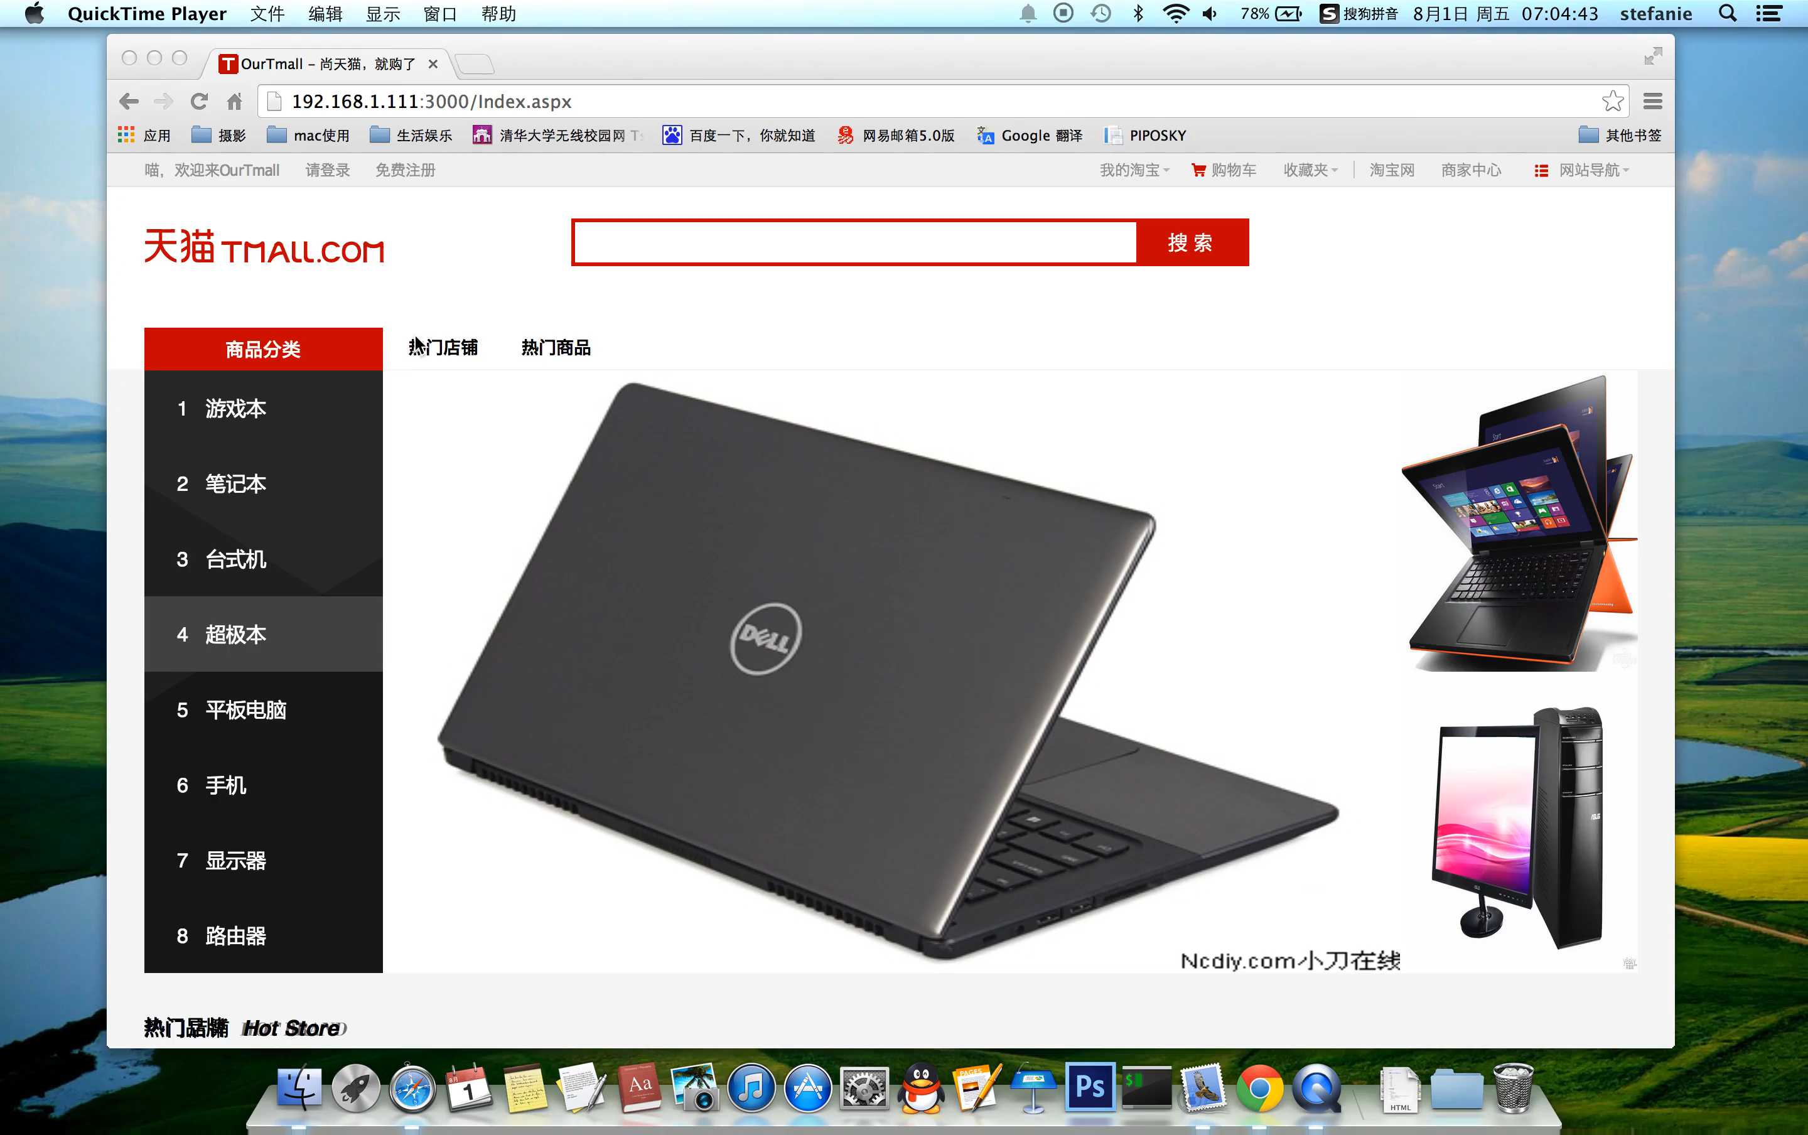

Slide 13
04
Part Four
系统特色
Notes:
正如我们刚刚提到的，我们的网站有

Slide 14



4-1 系统特色
网站规模庞大：不仅体现在页面数量，更体现在操作的复杂度
逻辑复杂，数据库相互关联繁多，页面跳转众多
页面美观
操作细致
02
01
03
特色在哪啊

Slide 15
05
Part Five
我们的反思
Notes:
在项目的进行结尾，我们组出现了一些小插曲，我们没能按时提交页面，而是迟交了1个多小时，这也让我们对我们本次的项目合作进行了很多讨论和反思，我们也希望在此能与大家分享

Slide 16
5 我们的反思
70%
混乱的项目管理：不同的编写页面，代码转用的不方便；接口对接商量有误；接口返回不规范
55%
做的不好的地方
不甚满意的团队合作：沟通交流不到位，中途变更分工且未通知队友，分工不明确
40%
错误的网站目标评估：关注界面而非功能，太关注细节，目标大庞大，自我需求太多
Notes:
在项目的进行结尾，我们组出现了一些小插曲，我们没能按时提交页面，而是迟交了1个多小时，这也让我们对我们本次的项目合作进行了很多讨论和反思，我们也希望在此能与大家分享
MVC拥有耦合性低、重用性高、可维护性高等优点，这也一定程度上使我们在编码的过程中，更清晰地分工合作。

Slide 17



5 我们的反思
如何做一个好的项目
前期定位
好的团队配合
好的项目组织
其他
明确
准确
工作量的预判
不高估自己的能力
及时沟通
变动及时交流
相互之间要有督促
有计划、低耦合的项目组织
好的接口模式
利用好的平台
不要过分关注细节
目标不要太庞大
总有赶不上的ddl

Slide 18
Thank you
Design by TongtongLiu, XinyiZhao, YuBao

